Slide 1
华南师范大学计算机学院 · 编译原理课程设计
编译原理课程设计
词法分析器与 LALR(1) 语法分析器
生成系统的设计与实现
姓 名：王文挺 学 号：202421315063
班 级：计科1班 指导教师：黄煜廉
C++17 · Qt 6.10.2 · MinGW GCC 13.1.0 · 2026 年 12 月
《编译原理》课程设计 · 词法分析器与 LALR(1) 语法分析器生成系统
1 / 16
Notes:
老师好，我是【姓名】。我做的题目是「词法分析器与 LALR(1) 语法分析器生成系统」，任务书里两项必做任务、第三项 mini-C 整体测试和选做的四元式都做完了。接下来 15 分钟，我不逐条念功能，只讲三件事：为什么这么设计、关键算法怎么落地、以及怎么证明它是对的。中间会有两段实机演示。

Slide 2
今天只讲四件事
① 任务与完成度
② 三个关键决定
1 分钟
5 分钟
两项任务 + mini-C + 选做，全部完成
字符类字母表 / LALR(1) 项目集 / 表驱动建树
③ 系统演示
④ 测试与总结
3 分钟
3 分钟
词法一键流水线、语法三步走
测试所有样本均成功
《编译原理》课程设计 · 词法分析器与 LALR(1) 语法分析器生成系统
2 / 16
Notes:
我按四个部分讲：第一部分花 1 分钟交代做了什么；第二部分是重点，用 5 分钟讲三个关键技术决定；第三部分 3 分钟演示系统；最后 3 分钟讲测试结果和我认为的不足。

Slide 3
任务书要求：两项必做 + mini-C + 选做，全部完成
任务 | 任务书要求 | 对应实现 | 状态
第一项 | 1.1~1.11 词法分析生成器 | ①~⑥ 六个页签，两种转换方法 | 完成
第二项 | 2.1~2.10 LALR(1) 语法分析 | ⑦~⑭ 八个页签，含语义动作编辑器 | 完成
第三项 | 以 mini-C 做整体测试 | 自编 sample.mc（79 个单词） | 完成
选做 | 2.11 生成中间代码 | ⑮ 四元式（TINY 40 条 / mini-C 27 条） | 完成
测试顺序严格按任务书：先用 TINY 的词法与语法各测一轮，再用 mini-C 做全系统测试。
《编译原理》课程设计 · 词法分析器与 LALR(1) 语法分析器生成系统
3 / 16
Notes:
先看完成度。任务书第一项 11 条、第二项 11 条要求，加上第三项 mini-C 测试和选做的中间代码，全部实现，界面上一共 15 个功能页签，与要求一一对应。测试顺序也按任务书来：先 TINY 后 mini-C。

Slide 4
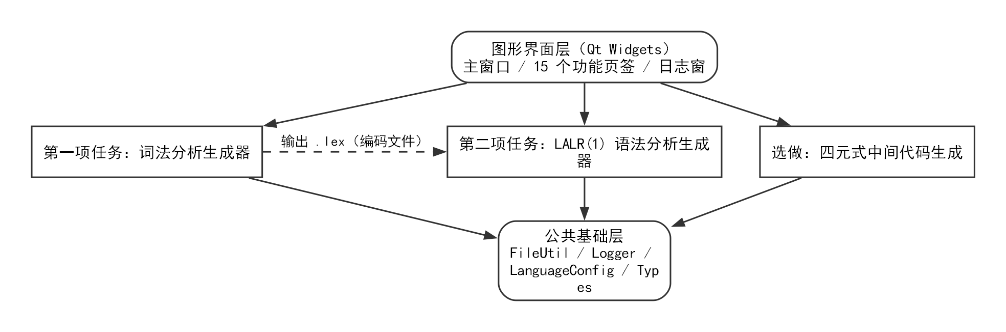
三层分离：算法层不认识界面，所以能自动验证
▍ 算法只依赖 QtCore，不出现任何 QWidget
▍ 界面只做「取参数 → 调算法 → 显示结果」
▍ 自测走与按钮点击完全相同的代码路径
▍ 15 个页签顺序由断言 G1b 守住
系统总体结构：界面层 / 任务层 / 公共层
《编译原理》课程设计 · 词法分析器与 LALR(1) 语法分析器生成系统
4 / 16
Notes:
整个系统分三层。最上面是界面层，中间是两条任务流水线，下面是公共层。这里有一个刻意的决定：算法层只依赖 QtCore，一行界面代码都没有。带来的好处是它能脱离窗口跑，所以我可以把全部算法写成命令行断言；而界面自测又是直接调用按钮背后的同一个函数，等于同一份逻辑被验证了两次。

Slide 5
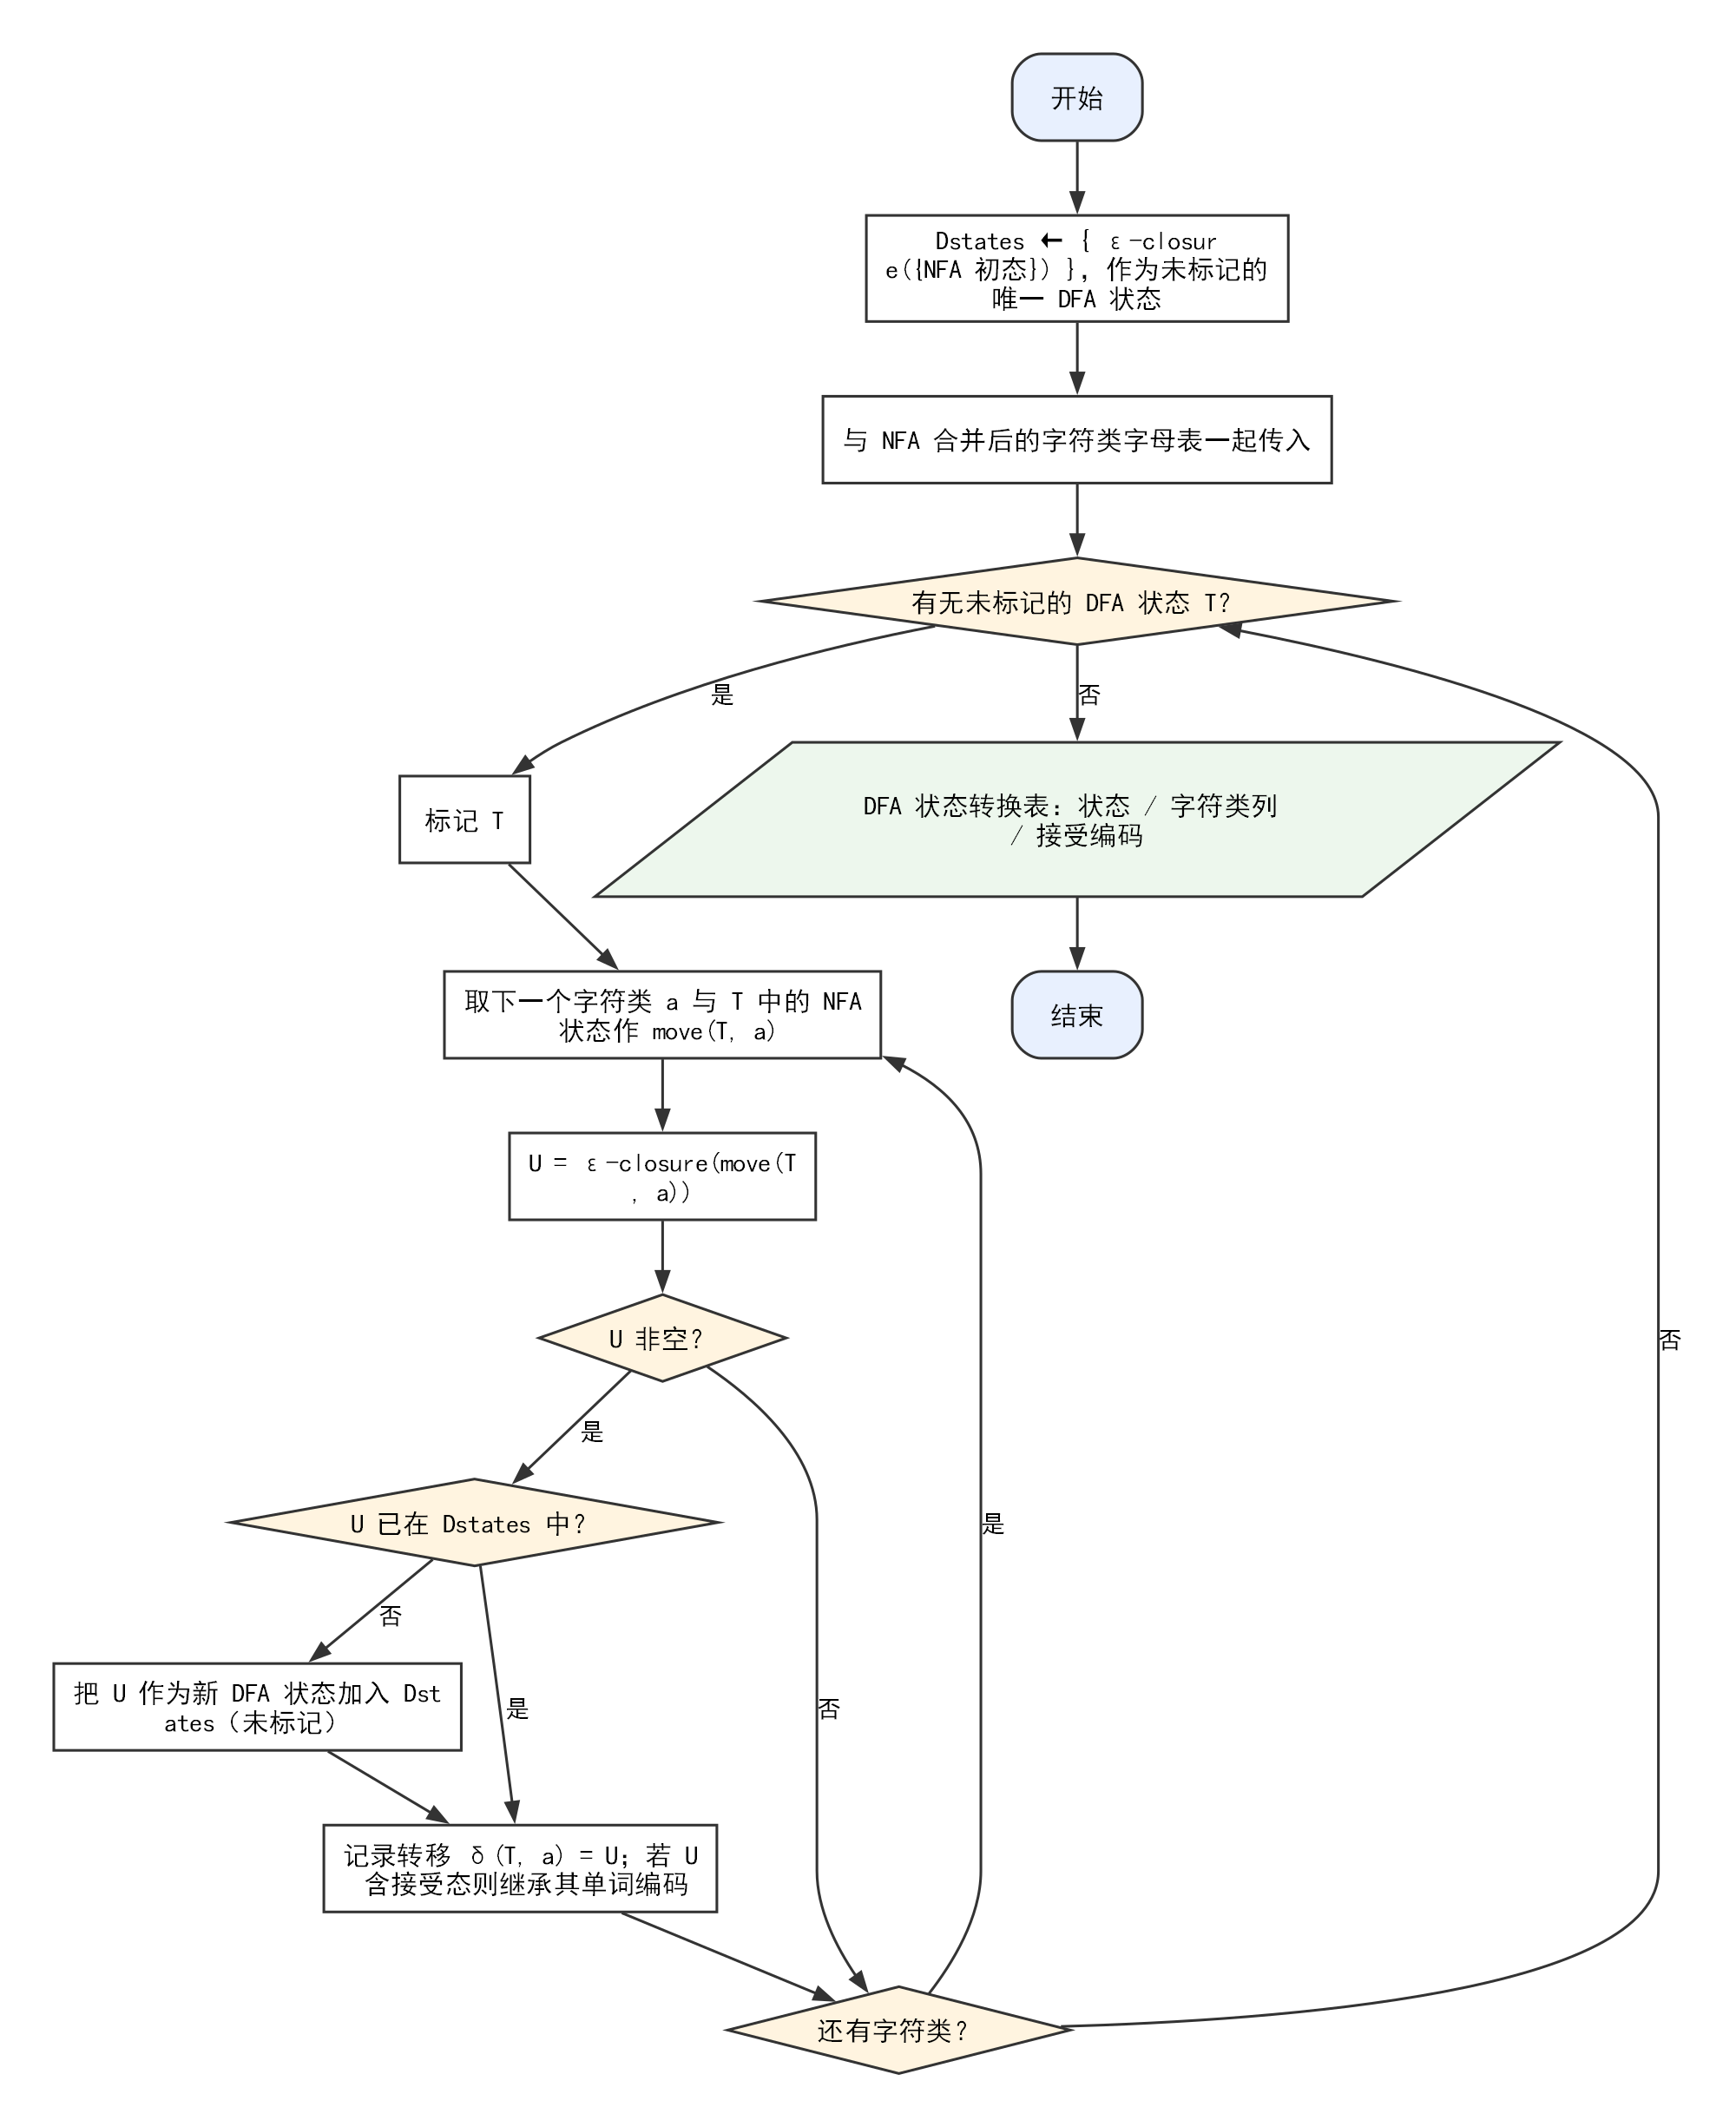
关键决定一：把 256 个字节压成 18 个字符类
按“正则里写了哪些字符集”做等价类划分
256 → 18
1563 → 67
256 / 256
输入符号（字符类）
NFA 状态数
转移逐一比对一致
▍ 正则里每一处字符集 = 一个原子（宏、`[..]`、转义字符、`~x`）
▍ 两个字节若属于完全相同的原子集合，在所有状态下转移都相同
▍ 于是合并成一个输入符号，状态表从 258 列降到 20 列
子集构造（ε 闭包 + move）
《编译原理》课程设计 · 词法分析器与 LALR(1) 语法分析器生成系统
5 / 16
Notes:
这是我认为最关键的一个决定。任务书里 letter=[A-Za-z] 是 52 个字符，如果按 256 个字节建自动机，子集构造要 31 秒，状态表 258 列根本没法看。我的做法是把正则里每一处字符集当成一个「原子」，两个字节只要在所有原子里出现的情况完全相同，它们在自动机里就是同一个输入符号。TINY 压成了 18 个类，NFA 从 1563 个状态降到 67 个。这不是近似——我用 256 个转移逐项比对过，识别语言完全一样。

Slide 6
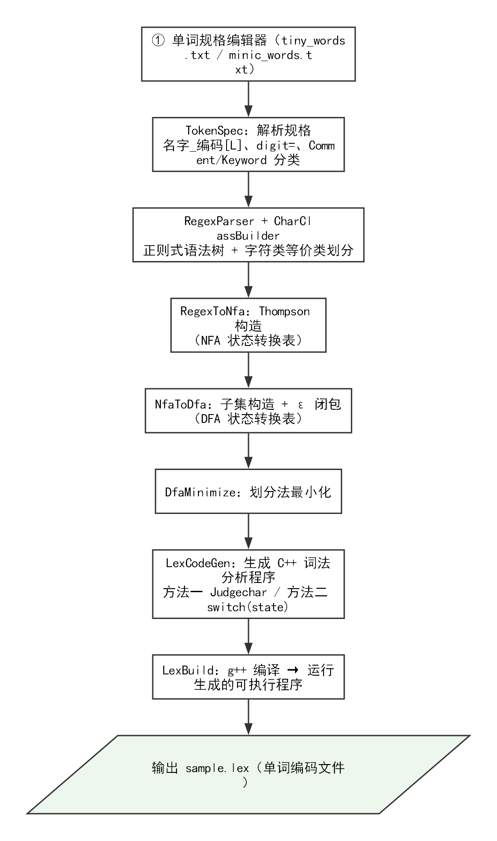
一条流水线走完词法：67 → 26 → 24
67
26
24
→
→
NFA
DFA
最小化 DFA
▍ 子集构造：ε 闭包 + move，按字符类迭代，状态按发现顺序编号
▍ 最小化：划分法；接受态按单词编码再细分，不同编码不可合并
▍ 划分过程与合并关系都显示在④页签，可逐轮对照
词法流水线
《编译原理》课程设计 · 词法分析器与 LALR(1) 语法分析器生成系统
6 / 16
Notes:
流水线本身是教科书流程：Thompson 构造出 67 个状态的 NFA，子集构造收缩到 26 个，划分法再压到 24 个。这里只有一个容易做错的地方：最小化时不能只按「接受/非接受」分组，否则编码 100 和 101 的接受态会被合并，识别结果就错了。所以初始划分里我又按编码细分了一次。④ 页签把每一轮划分都列出来了，可以对着看。

Slide 7
生成的词法程序：最长匹配 + 关键字查表
▍ 两种转换方法都实现：Judgechar/GetToken 与 switch(state)
109 ← read（关键字编码）
101 "xXx" ← 标识符，值带引号
215 ← :=
100 001 ← 整数，保留前导零
EOF
▍ 走不动时回退到最后一个接受态（最长匹配）
▍ ID 再查关键字表改判，注释不输出
sample.lex（两项任务之间的唯一接口）
▍ 生成的程序自包含，用命令行参数，换目录也能跑
《编译原理》课程设计 · 词法分析器与 LALR(1) 语法分析器生成系统
7 / 16
Notes:
词法程序的输出格式我冻结成「编码 + 值」：ID 带引号、NUM 保留前导零、关键字和符号只写编码、注释不输出、末行 EOF。任务书要求转换方法一或方法二二选一，我把两种都实现了，可以对照。识别时按最长匹配走，关键字最后用查表把 ID 改判成关键字编码，这样 if 就不会被当成标识符。

Slide 8
演示①：TINY 词法一键跑通
① 打开规格 → 一键流水线 → ④ 看最小化 → ⑥ 看 .lex
④ 最小化 DFA：状态表 + 划分过程与合并关系
⑥ 编译与词法测试：编译输出 / 运行输出 / .lex 内容
TINY 样例 96 个单词；mini-C 样例 79 个单词，均与老师给的参考输出逐词一致。
《编译原理》课程设计 · 词法分析器与 LALR(1) 语法分析器生成系统
8 / 16
Notes:
【此处切到系统实机演示，约 60~90 秒】操作顺序：选 TINY，点工具栏「完整词法流水线」，程序会自动解析规格、构造 NFA/DFA、最小化、生成源码、调 g++ 编译并跑 sample.tny。先看 ④ 页签的合并关系，再看 ⑥ 页签的单词编码——96 行，末行 EOF。演示完回到 PPT。

Slide 9
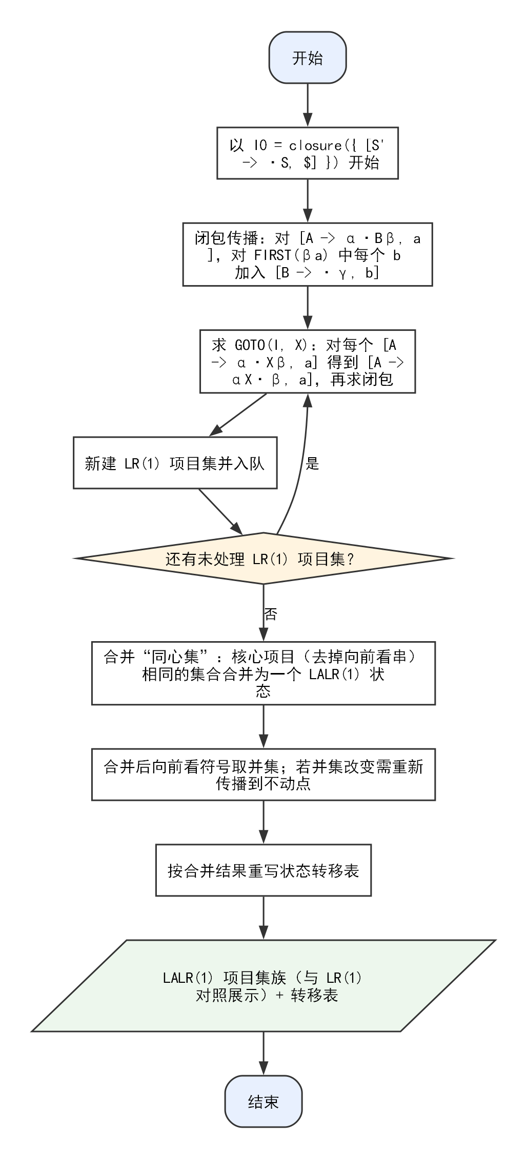
关键决定二：LR(1) 再合并同心集，得到 LALR(1)
任务书要求 LALR(1)，不是 SLR(1)
58
357 / 75
0
LALR(1) 状态
ACTION / GOTO 表项
冲突数
▍ LR(0) 项目 → 加向前看符号变 LR(1) → 同核心项目集合并变 LALR(1)
▍ 合并后向前看取并集，需传播到不动点
▍ ⑫ 页签可切 LR(0) / SLR(1) / LALR(1) 对照：只有 LALR(1) 无冲突
LR(1) 项目集 → 同心集合并
《编译原理》课程设计 · 词法分析器与 LALR(1) 语法分析器生成系统
9 / 16
Notes:
第二项任务的分量在这里。任务书要的是 LALR(1)。我的实现是完整的 LR(1)：每个项目带向前看符号，然后把核心相同的项目集合并成 LALR(1)，合并后向前看取并集还要继续传播到不动点。TINY 最后是 58 个状态，ACTION 357 项、GOTO 75 项，**没有冲突**。为了说明这不是运气，我又实现了 LR(0) 和 SLR(1) 两种填表方式，在 ⑫ 页签可以切换对比，它们是有冲突的。

Slide 10
分析表可用：298 步分析，建出 76 个结点的树
298
分析步数
76
语法树结点
69
▍ 表驱动：移进 / 规约 / 接受 / 报错四类动作
叶结点
▍ 语义动作文件定义每条文法规则建什么结点，用户可编辑
⑫ ACTION/GOTO 表与冲突明细
《编译原理》课程设计 · 词法分析器与 LALR(1) 语法分析器生成系统
10 / 16
Notes:
分析表是标准的 ACTION/GOTO。填表时有个原则：出现冲突必须列出来，不能悄悄选一个。mini-C 的文法本身有 1 处冲突，⑫ 页签下方会明确给出状态、符号和两条候选产生式。语法分析阶段读第一项任务产出的 .lex，TINY 样例 298 步分析完，建出 76 个结点的树。树的结构不是写死在代码里的，而是由「语义动作文件」一行一条规则定义，界面上可以编辑。

Slide 11
语法树是“画”出来的：能缩放、能拖动、能导出
▍ 适应窗口：默认按视口算比例，缩小到能看全
▍ 滚轮以光标为锚点缩放（2%~800%），按住左键拖动平移
▍ 三种导出：缩进文本 / 括号表示 / DOT
▍ 曾经「缩在左上角成一团」——改为像素布局 + QGraphicsView
⑭ 语法树：左侧树状绘制（自动适应窗口），右侧语义动作编辑器
《编译原理》课程设计 · 词法分析器与 LALR(1) 语法分析器生成系统
11 / 16
Notes:
语法树这块我改过一版。最初是手绘控件，76 个结点被画在 69×14 像素的角落里，放大也看不清。原因有两个：布局返回的是逻辑单位却被当成像素用，「适应窗口」又用控件自身尺寸算比例，等于永远 95%。后来改成像素布局，量字体宽度算结点框，再把视图换成 QGraphicsView，就有了滚轮缩放和拖动。这也说明——界面问题也得靠断言守，现在有 G14b~d 三条。

Slide 12
选做：语法树 → 四元式（40 条 / 27 条）
▍ 归纳翻译：先算子结点，再按标签生成代码
▍ 赋值 / 二元运算 / 控制流 / 函数边界分别有模板
▍ 空树给告警不崩溃，可导出制表符文本
▍ TINY 40 条（临时变量 6、标号 11）；mini-C 27 条
⑮ 中间代码：四元式表与统计
《编译原理》课程设计 · 词法分析器与 LALR(1) 语法分析器生成系统
12 / 16
Notes:
选做部分我做的是四元式。做法是对语法树做归纳翻译：先递归翻译子结点，再按当前结点的标签生成代码，赋值、二元运算、if/while/for、函数边界各有模板，标号和临时变量自动编号。TINY 生成 40 条，mini-C 生成 27 条，都能导出成表格。

Slide 13
演示②：语法分析三步走
⑫ 分析表 → ⑬ 分析过程 → ⑭ 语法树
⑫ 分析表
⑬ 逐行分析过程
⑭ 语法树
从文法到树只需三步：载入并化简 → 生成分析表 → 读 .lex 分析建树；mini-C 同样流程，得到 92 个结点的树。
《编译原理》课程设计 · 词法分析器与 LALR(1) 语法分析器生成系统
13 / 16
Notes:
【此处切到系统实机演示，约 60 秒】切到 mini-C，点「完整语法流水线」：先看 ⑫ 分析表，注意冲突明细里那 1 处；再看 ⑬ 逐行的状态栈、符号栈、输入和动作；最后 ⑭ 的树，mini-C 是 92 个结点。演示完回到 PPT。

Slide 14
敢改代码，是因为有断言
两层自动化 + 与老师参考数据逐词比对
304
346
96 / 79
16
算法断言
界面断言
单词逐词一致
缺陷全部闭环
▍ 算法层 `--console-selftest`；界面层 `--selftest` 走真实按钮路径
▍ 性能：子集构造 31 秒 → 约 1.5 秒；整套自测 192 秒 → 17~39 秒
▍ 典型缺陷：两套 MinGW 导致 cc1plus 找不到、字符类改造、页签被搬走
▍ 构建 0 error 0 warning；全仓 99 个文本文件编码检查 0 不合规
《编译原理》课程设计 · 词法分析器与 LALR(1) 语法分析器生成系统
14 / 16
Notes:
最后是「怎么证明它是对的」。我把测试做成两层：算法层 304 条断言，界面层 346 条，都带编号、能一条命令重跑。数据上说两个：生成的 .lex 和老师给的参考输出逐词比对，96 和 79 个单词全一致；性能上子集构造从 31 秒优化到 1.5 秒。16 条记录在案的真实缺陷，每条都有断言守住，不会再犯。

Slide 15
亮点与不足
我认为的三个亮点
三点不足
▍ 可无头验证：算法与界面分离，回归一条命令
▍ mini-C 那 1 处冲突只报告并默认消解，没做严格模式
▍ 字符类字母表：规模降一个数量级，语言等价可证
▍ 中间代码只做了四元式，没做三元组/伪代码
▍ 文档可复现：表格数据、截图、代码段均由脚本生成
▍ 界面样式偏朴素，高 DPI 未专门优化
《编译原理》课程设计 · 词法分析器与 LALR(1) 语法分析器生成系统
15 / 16
Notes:
总结一下。我认为三个亮点是可无头验证、字符类字母表、文档可复现；不足也照实说：mini-C 那处冲突我只做到报告加默认消解，没实现「拒绝生成并提示改文法」；选做只做了四元式；界面样式比较朴素。

Slide 16
谢谢，请老师批评指正
一键复现：tools\build.ps1 → CompilerCourseDesign.exe → --selftest
三份文档：实验报告书 / 系统使用说明书 / 测试报告（附录 A、B）
《编译原理》课程设计 · 词法分析器与 LALR(1) 语法分析器生成系统
16 / 16
Notes:
我的讲解结束。系统可以一键构建、一键自测；三份文档在 docs 目录里，其中使用说明书和测试报告全文附在报告书的附录 A、B。谢谢老师。

